Slide 1


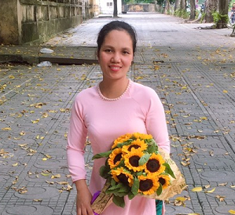
TRƯỜNG MẦM NON HOA SEN
LĨNH VỰC : PHÁT TRIỂN THẨM MĨ
ĐỀ TÀI: TÔ MÀU ĐÈN ÔNG SAO
Lứa tuổi: 3 - 4 tuổi
Giáo viên: Vũ Thị Lệ Quyên

Slide 2

Câu đố
Đèn gì giống hệt ngôi sao
Mẹ mua cho bé vào rằm trung thu.
Đố là cái gì?

Slide 3
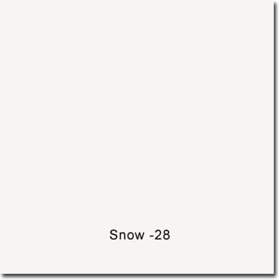
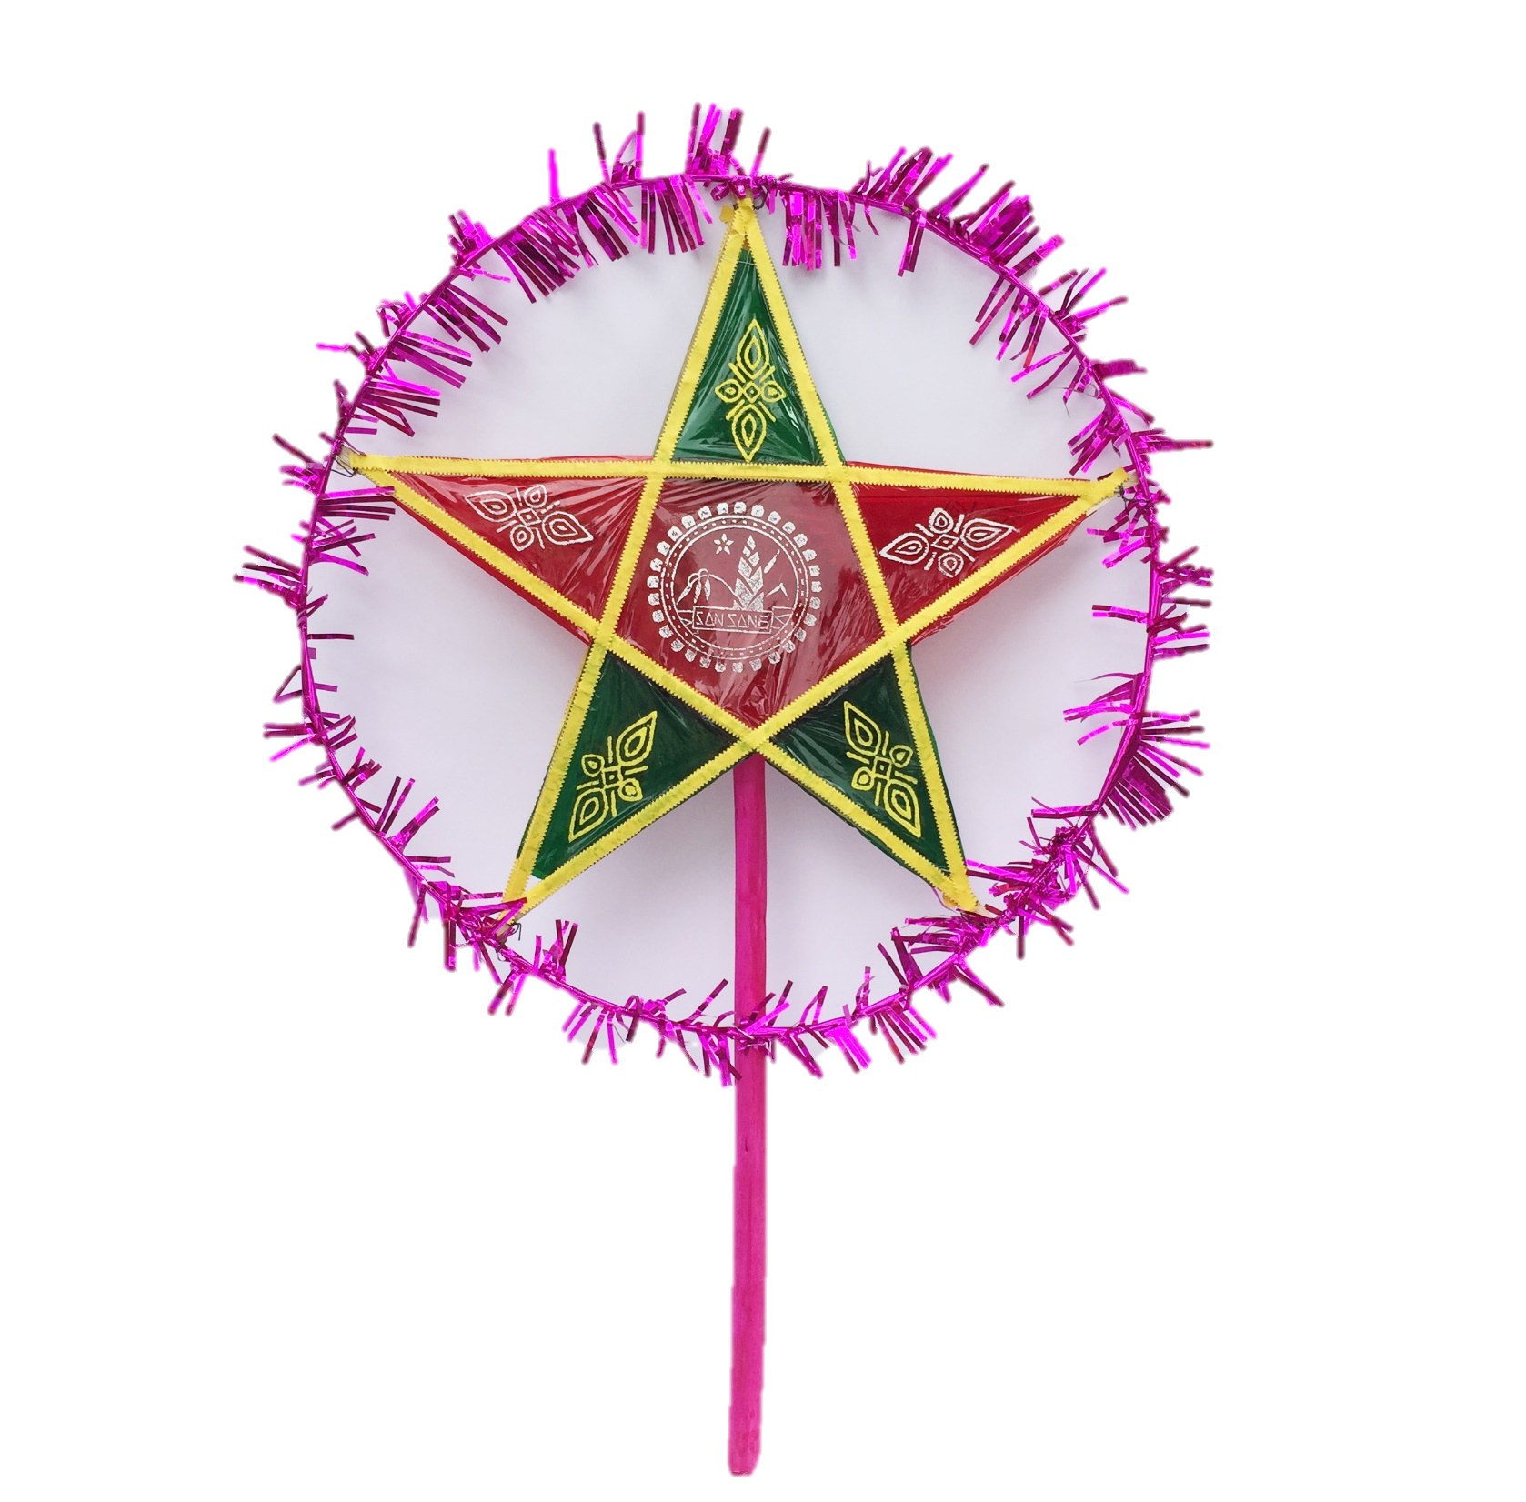
12

Slide 4
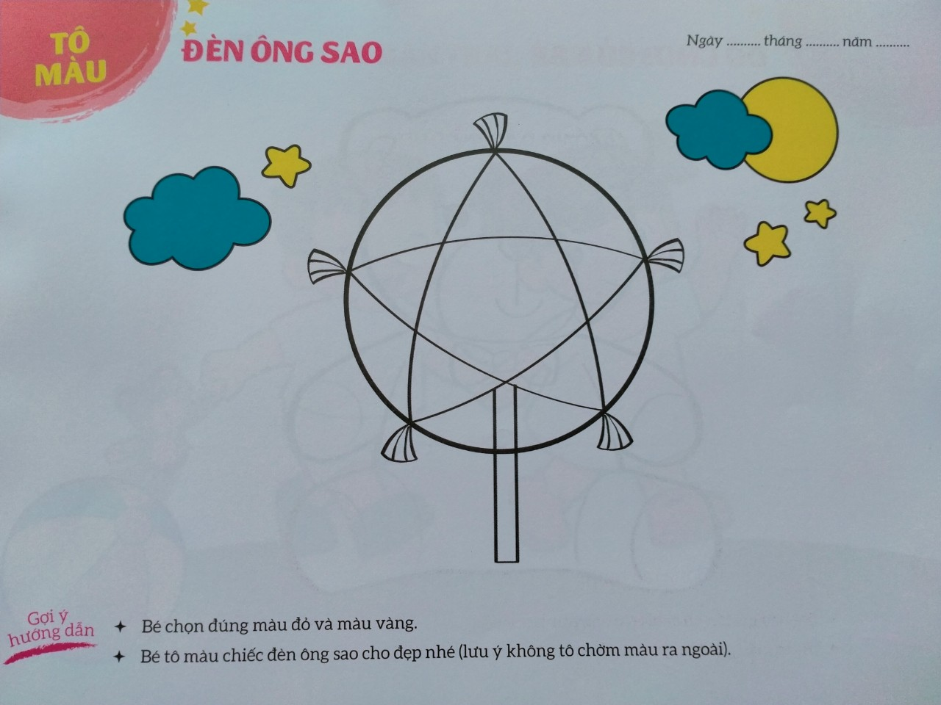

Slide 5
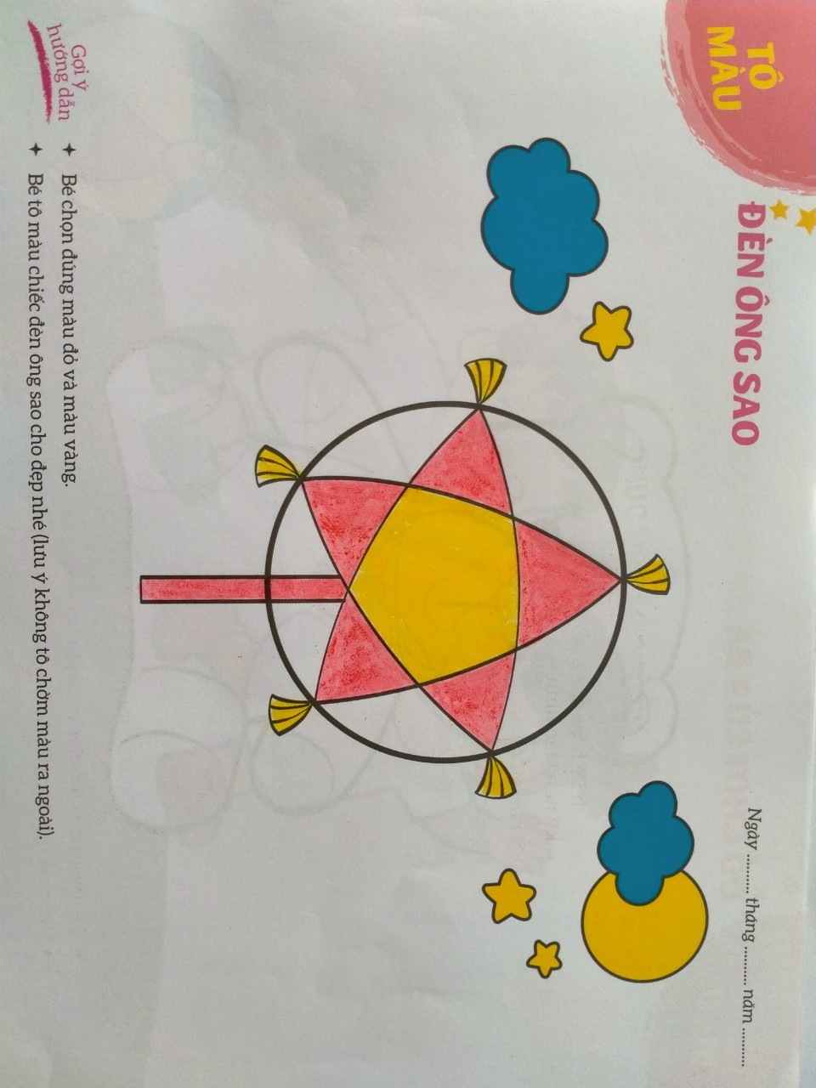


Slide 6
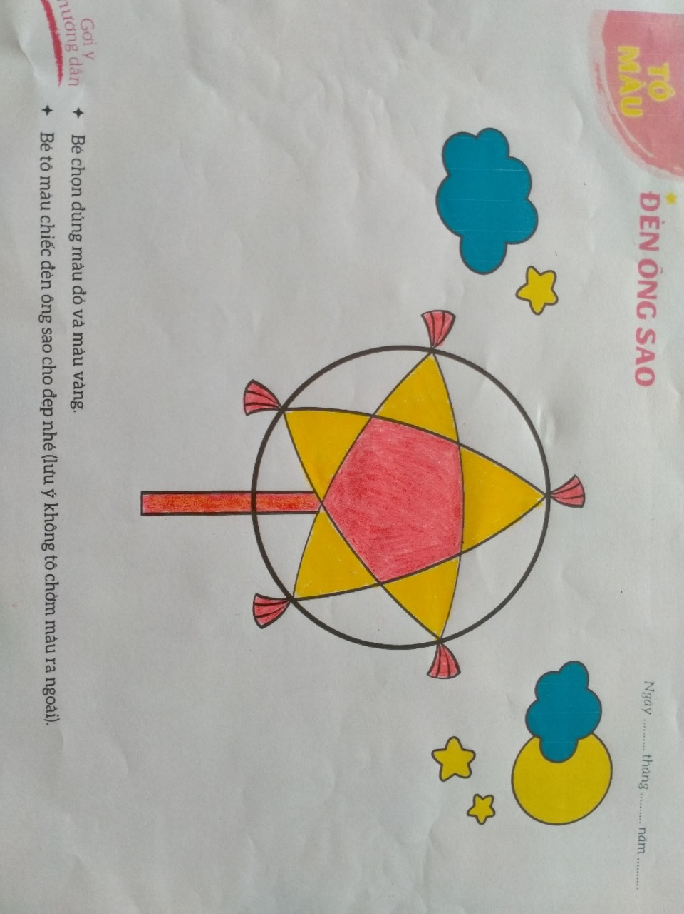

Slide 7
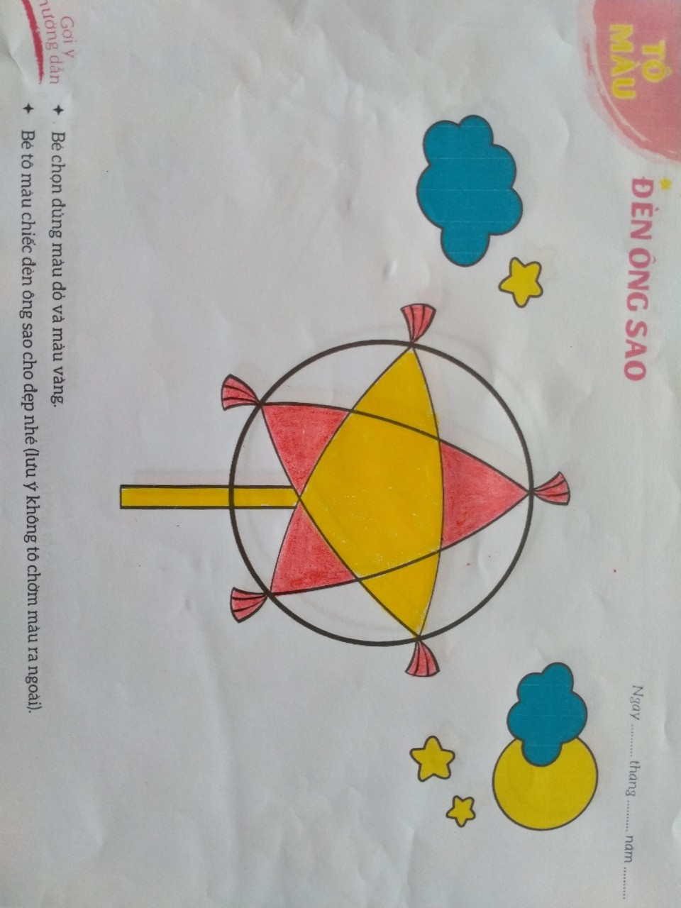

Slide 8

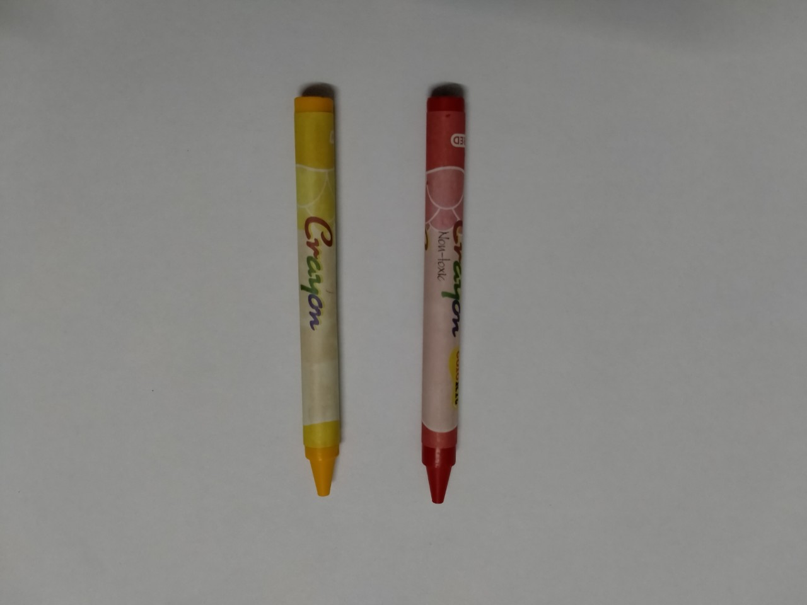
Chuẩn bị

Slide 9
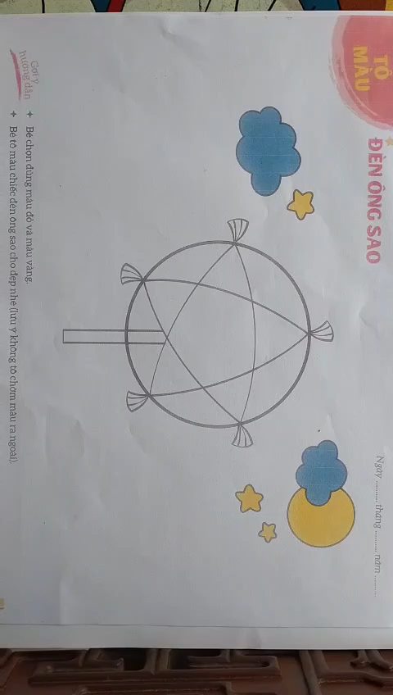


Slide 11

Trẻ thực hiện

Slide 12

Hẹn gặp lại các con vào những buổi học sau.

